Slide 1
Проект по литературному чтению Победы русского богатыря Ильи Муромца
Подготовил: ученик 4 класса Деев Матвей
Руководитель проекта: Гераскина С.А.

Slide 2
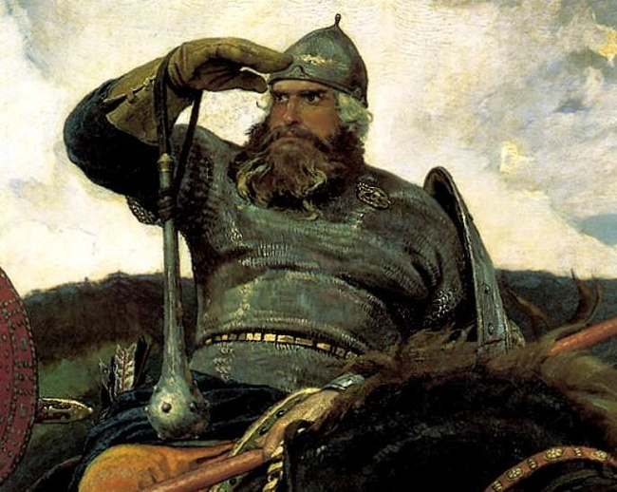
Илья Муромец – главный герой былин, богатырь, защитник земли русской.

Slide 3
Родился в деревне Карачаево (недалеко от города Мурома)
в крестьянской семье. Мальчик родился больным, он не мог ходить.

Slide 4
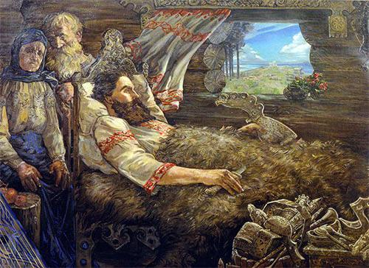
Только в 33 года Илья получил чудесное исцеление от старцев.

Slide 5
Невероятная сила пришла к нему и стал он здоровым. Основное занятие Ильи отныне - это защита родины.

Slide 6
За свою долгую и интересную жизнь этот воин провёл много боёв и победил немало злодеев.

Slide 7
Победы Ильи Муромца

Slide 8
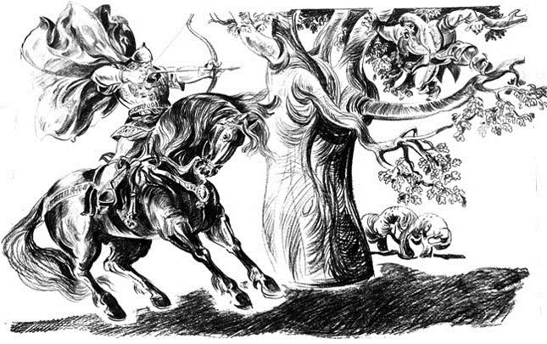
над Соловьём-разбойником

Slide 9
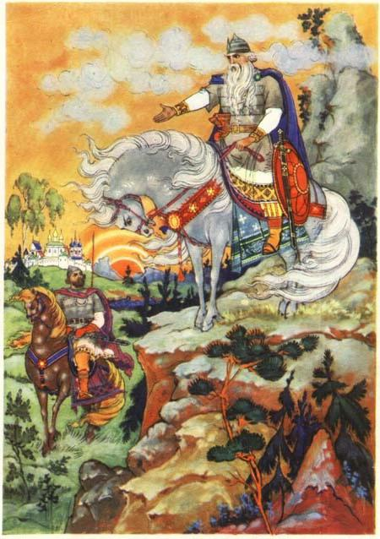
над Святогором

Slide 10
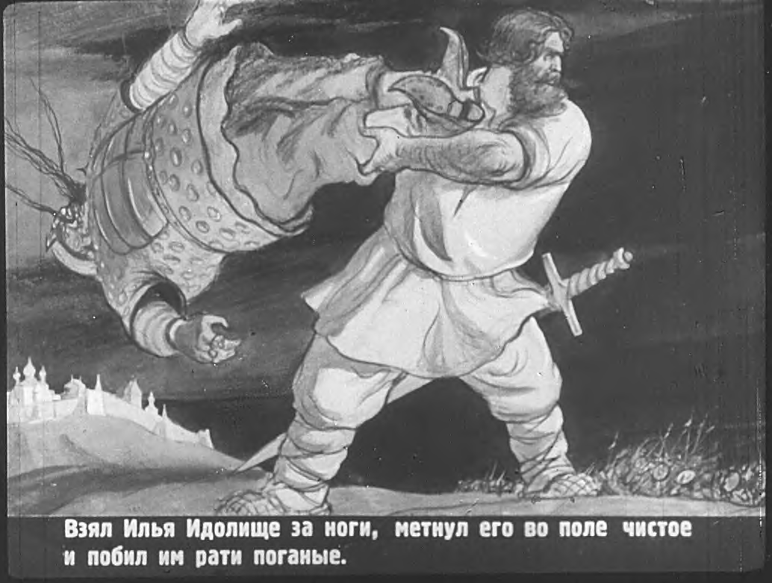
над Идолищем поганым

Slide 11
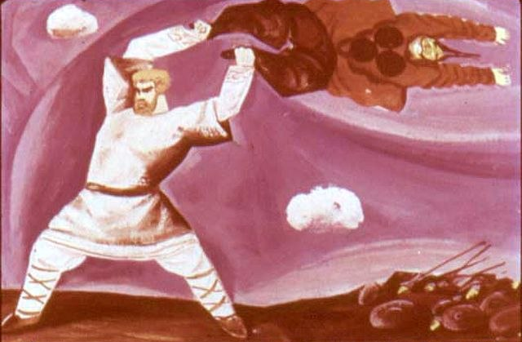
над царём Калином

Slide 12
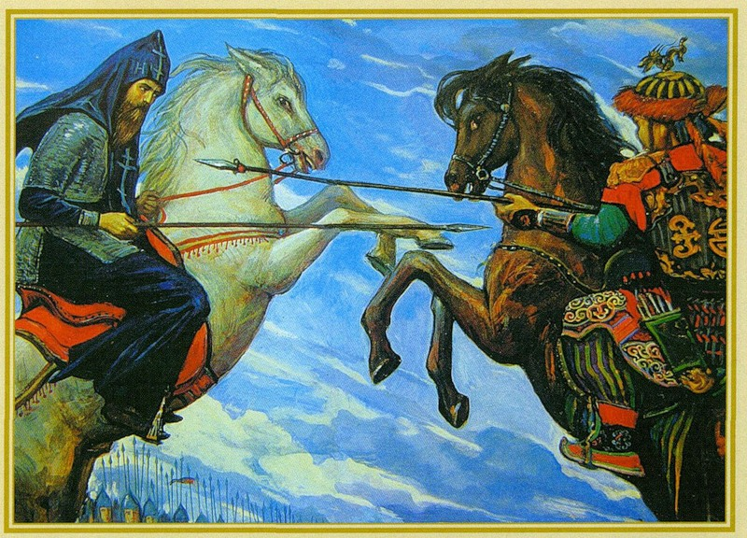
над Богатырём-захватчиком

Slide 13
Илья Муромец посвятил всю свою жизнь поступкам во славу русского народа.

